Slide 1

Магистерская программа
«ЮРИСТ В ФИНАНСОВОЙ СФЕРЕ»
Срок обучения на программе:
очная форма - 2 года
заочная форма - 2 года 4 месяца
заочная форма с применение дистанционных технологий - 2 года 4 месяца

Slide 2
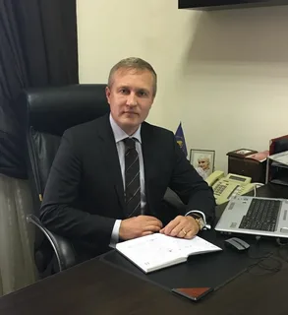
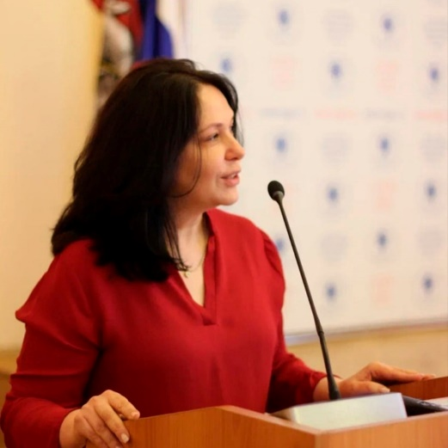
ОСОБЕННОСТИ ПРОГРАММЫ
Магистерская программа ориентирована на современную модель подготовки юристов в области финансового права, сочетающей в себе как углубленное изучение теоретических основ правового регулирования рынка финансовых услуг, так и прикладные навыки юридической деятельности в сфере функционирования финансовых институтов
Руководитель программы - Доктор юридических наук, профессор, декан юридического факультета ИЭУП, заведующий кафедрой финансового права
Тимофеев Станислав Владимирович
Куратор магистерской программы - кандидат юридических наук, доцент кафедры финансового права
Князева Елена Юльевна

Slide 3

ЮРИСТ В ФИНАНСОВОЙ СФЕРЕ
Специалист, владеющий правовыми вопросами кредитования и инвестиционной деятельности, управления капиталом, бухгалтерского учета и аудита, взаимодействия с финансовыми и налоговыми органами, органами финансового контроля и надзора, анализа финансовой деятельности и договорной работы, экспертной деятельности в финансовой сфере.
Умеет осуществлять профессионально правовое сопровождение финансовых операций и сделок (кредитные сделки, эмиссия и оборот ценных бумаг); регистрацию и лицензирование кредитных и других финансовых организаций, в том числе банков; правовое хеджирование рисков; анализировать правомерность осуществления валютных операций; осуществлять судебную защиту по финансовым вопросам.
Анализирует и исследует методы, подходы по совершенствованию правового регулирования в сфере финансовой деятельности.

Slide 4


Компетенции
выпускника
Сможет оказывать правовые услуги государственным органам публичной власти, кредитным организациям (банкам), финансовым учреждениям, страховым компаниям, участникам рынка ценных бумаг, представителям бизнеса, а также компаниям нефинансового сектора в их взаимоотношениях с банками и финансовыми компаниями.
Сможет оценивать организационные и правовые риски, предлагать правовые решения, направленные на повышение эффективности функционирования финансовой системы.
Сможет подготавливать юридические документы и заключения для урегулирования споров и судебной защиты в сфере финансовых, инвестиционных, банковских, налоговых, таможенных правоотношений.
Сможет проводить юридические и междисциплинарные научные исследования по проблематике магистерской программы как фундаментального, так и прикладного характера, внедрять результаты проведенных исследований в практическую деятельность государственных и муниципальных органов, частного бизнеса, а также применять их в педагогическом процессе в высших учебных заведениях.
Наша цель - подготовить квалифицированных юристов, способных к самостоятельной аналитической, проектной, научно-исследовательской, консалтинговой, организационно-юридической и научно-педагогической деятельности в сфере функционирования финансовых институтов.

Slide 5



УНИКАЛЬНОСТЬ ПРОГРАММЫ И КОНКУРЕНТНЫЕ
ПРЕИМУЩЕСТВА
МЕЖДИСЦИПЛИНАРНОСТЬ
В основе обучения лежит междисциплинарный системный подход, позволяющий по итогам обучения сформировать у выпускника комплекс знаний, умений и навыков в области права, финансов, управления и современных технологий. Прикладной подход, ориентирующий процесс обучения на решение практических задач, позволяет обучить навыкам сопровождения деятельности в сфере финансового рынка.
МАСТЕР-КЛАССЫ
Проведение мастер-классов сотрудниками банков , казначейства, налоговой службы, сотрудниками кредитных организаций, практикующими юристами и адвокатами.
КАЧЕСТВО ПОДГОТОВКИ
Обучающимся гарантируется высокий профессиональный уровень профессорско-преподавательского состава и участие в учебном процессе высококвалифицированных специалистов-практиков.
НОВИЗНА
В процессе обучения изучаются правовые вопросы применения новых технологий в сфере финансов: совершение сделок с использованием финансовых платформ, криптовалюта, блокчейн и пр., технологии в работе юристов на финансовых рынках.
НАУКА
Программа сочетает фундаментальную научную подготовку по теории и истории финансового права, изучение сравнительного и международного финансового, налогового и таможенного права с освоением ряда практико-ориентированных курсов, позволяющих студентам как работать в качестве юристов-практиков в государственных и муниципальных органах, финансовых и налоговых консультантов для частного сектора, так и выступать в роли исследователей в области публичных финансов и финансового права.
УНИКАЛЬНЫЕ ДИСЦИПЛИНЫ
Различные дисциплины программы: арбитражная практика, регулирование, надзор и контроль в бюджетной, налоговой, валютной, банковской, страховой сферах, на рынке ценных бумаг, в национальной платежной системе, юридический мониторинг состояния финансовых рынков, правовой анализ и экспертиза финансовой документации.

Slide 6

ОТРАСЛИ, ГДЕ РАБОТАЮТ ВЫПУСКНИКИ
Арбитражные суды /Суды общей юрисдикции
Прокуратура /Следственный комитет
Управление экономической безопасности и противодействия коррупции МВД России
Федеральные органы исполнительной власти
Банки / Финансовые компании / Страхование
Промышленность
Недвижимость / Строительство
Здравоохранение/ Фармацевтика
Государство
Уровень заработных плат
Юрист в финансовой сфере – 80000–120000 руб.
Начальник юридического отдела– 130000–200000 руб.
РАЗВИТИЕ КАРЬЕРЫ
С новыми знаниями и возможностями вы сможете увеличить свой доход (сегодня слово «блокчейн» в резюме может повысить цену специалиста на 25%).
Вы сможете быстро получить повышение в должности (более 70% выпускников получили повышение или работу в компании, о которой мечтали)

